Slide 1
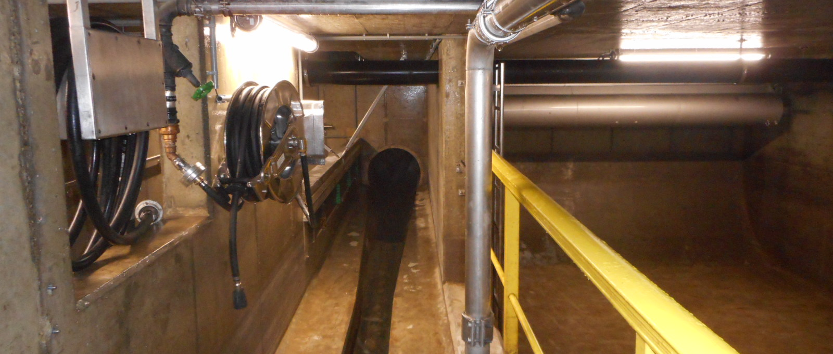
Verband für Kanalisation und Abwasserreinigung (VKA)
Der VKA stellt sich vor

Slide 2
Inhalt
  Geschichte
  Übersichtsplan
  Leitungen und Anlagen, allgemeine Informationen
  Kurzbeschrieb der einzelnen Anlagen
  Wiederbeschaffungswerte
  Kennzahlen

Slide 3
Geschichte
  1958, Planung der Abwasserreinigungsanlage (ARA) Biel.
  Die Stadt Biel und die umliegenden Gemeinden müssen ihr Abwasser künftig in der ARA Biel klären.
  Die Gemeinden Bellmund, Ipsach, Nidau, Port und Sutz-Lattrigen beabsichtigen den Bau einer gemeinsamen Abwasserleitung in die neue ARA Biel.
  Ingenieur Schmid hat ein erstes Projekt erarbeitet.
  Anschliessend kam die Gemeinde Mörigen noch dazu.
  1963 wurde entschieden für die Erfüllung der gemeinsamen Aufgabe einen Gemeindeverband zu gründen

Slide 4
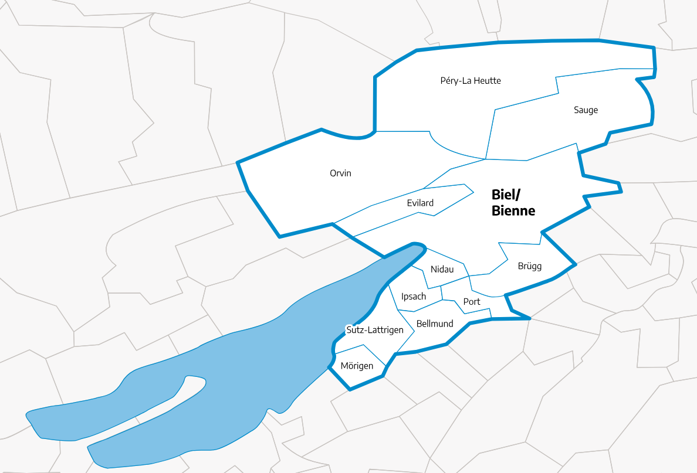
Einzugsgebiet der ARA Region Biel AG
ARA

Slide 5
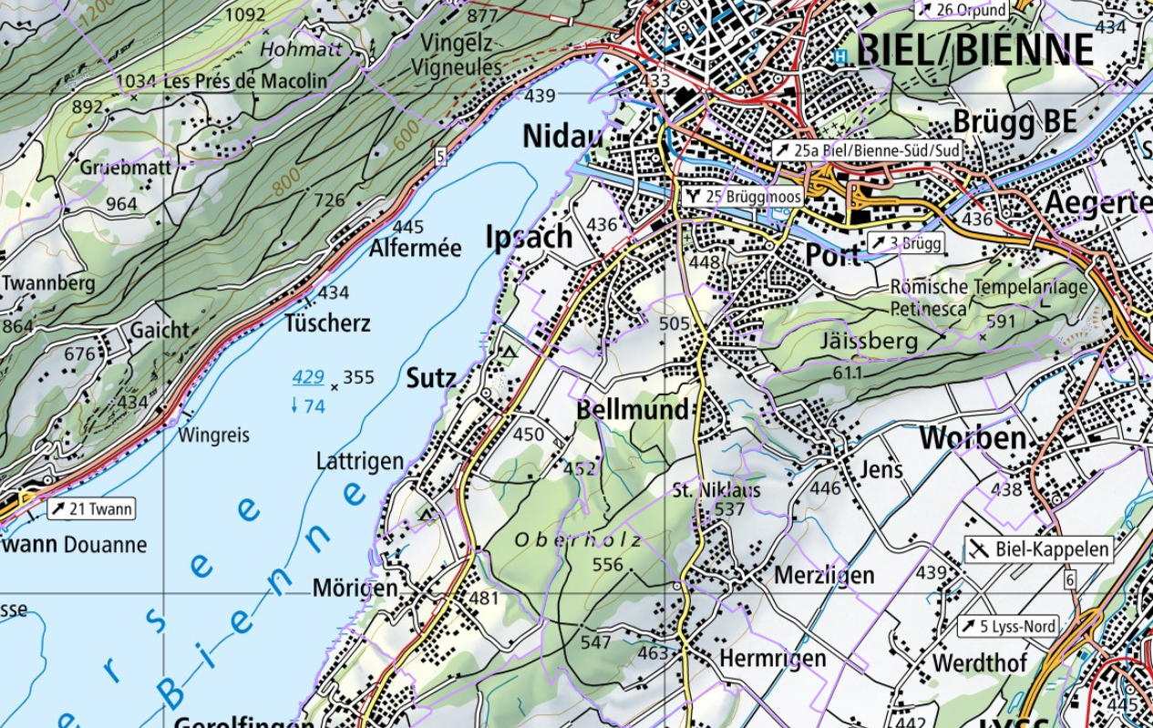
Einzugsgebiet des Abwasserverbandes VKA
ARA

Slide 6
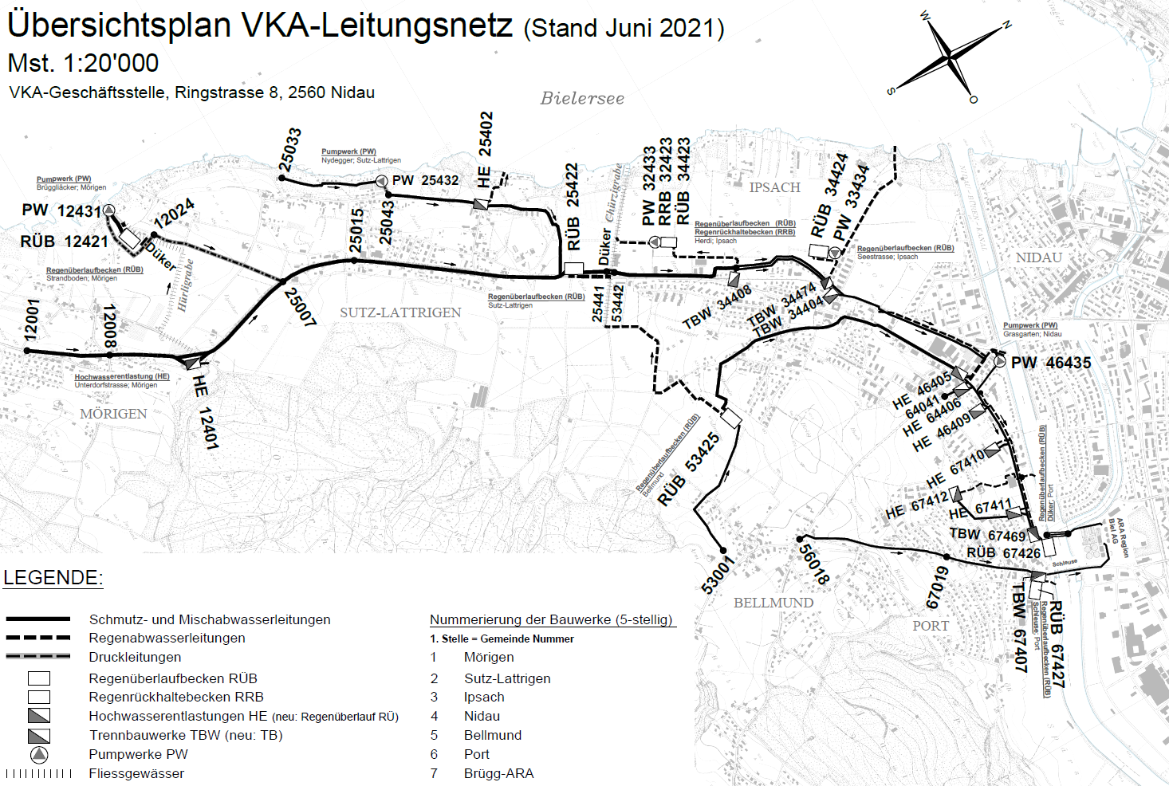

Slide 7
Abwasseranlagen des VKA
Der VKA verfügt über folgende Abwasseranlagen:
  14.5 km Misch- und Schmutzabwasserleitungen
  6.5 km Regenabwasserleitungen
  3 Abwasserpumpwerke
  7 Regenbecken
  5 Trennbauwerke
  8 Regenüberläufe
  2 Düker
  8 Durchfluss-Messstationen

Slide 8
Sonderbauwerke des VKA
ARA

Slide 9
Entwässerungssysteme
Mischsystem:
Im Mischsystem wird Schmutz- und Regenabwasser gemeinsam in einer Abwasserleitung zur ARA abgeleitet.
Die ARA kann aber nur ein Abwasseranfall, welcher etwa dem zwei- bis dreifachen Abfluss bei Trockenwetter entspricht, aufnehmen und reinigen.
Aus diesem Grund wird bei Regenwetter Mischabwasser über Regenüberläufe und Regenüberlaufbecken in ein Gewässer entlastet.

Slide 10
Entwässerungssysteme
Trennsystem:
Im Trennsystem wird das Schmutzabwasser zur ARA und das Regenabwasser in ein Gewässer abgeleitet.
Dies erfordert zusätzliche Abwasserleitungen (Kosten und Platzbedarf).
Für ein Gewässer ist das Trennsystem nicht in jedem Fall besser. Zu Beginn eines Regenereignisses gibt es ebenfalls einen hohen Eintrag von Schmutzfrachten (Strassendreck, Ablagerungen auf Dächern, etc.)

Slide 11
Entwässerungssysteme
Im Einzugsgebiet des VKA sind die Einzugsgebiete zu ca. 65% im Mischsystem entwässert.
Bei Neu- und Umbauten wird angestrebt, dass das Regenabwasser möglichst an Ort versickert werden kann.
Der VKA hat grosse Investitionen in seine Regenüberlaufbecken getätigt, damit die Schmutzfrachten, welche in die Gewässer eingeleitet werden, möglichst klein sind.
Dazu gehört auch ein intelligente Abflusssteuerung, welche die Abflussregulatoren aufgrund der Wettersituation optimal regeln kann.

Slide 12
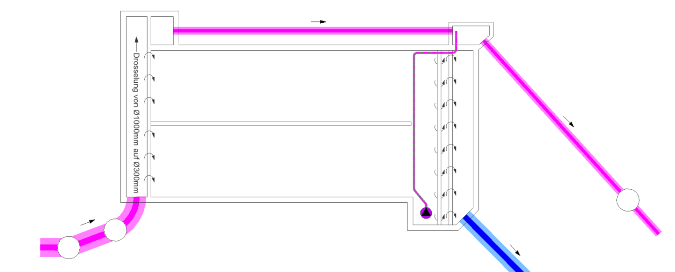
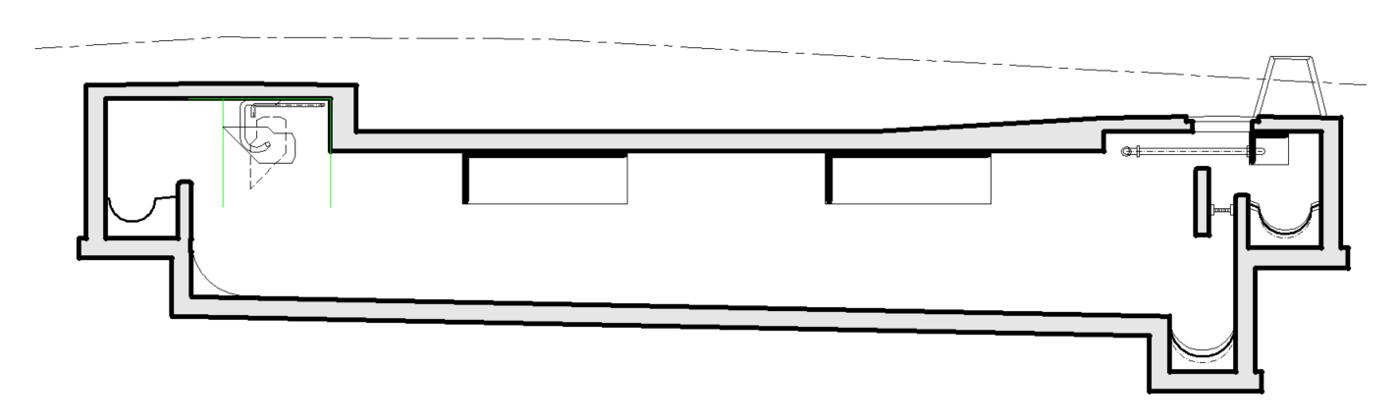
Funktionsweise eines Regenüberlaufbeckens (RÜB)
Bei Regenwetter überläuft Mischabwasser in das Regenbecken
Nach dem Regen wird der Beckeninhalt zur ARA entwässert und gereinigt.
Schmutzstoffe werden im Regenbecken zurückgehalten
Ein Siebrechen am Beckenende hält auch schwimmende Schmutzstoffe (z.B. WC-Papier) zurück.

Slide 13
Wiederbeschaffungswert der Abwasseranlagen
  CHF 28.0 Mio.
  CHF 15.5 Mio.
Der Wiederbeschaffungswert der Abwasseranlagen des VKA setzt sich wie folgt zusammen:
  Abwasserleitungen und Schächte
  Sonderbauwerke
  Total CHF 43.5 Mio.
Jährlicher Werterhalt: CHF 500'000.00
Jährlicher Aufwand Betrieb und Unterhalt: CHF 320'000.00
Total CHF 820'000.00

Slide 14
Kennzahlen
  12'650 angeschlossene Einwohner
  Einzugsgebiet:
  Bauzone = 397 ha
  Abflusswirksame Fläche = 125 ha / 31%
  Mischsystem = 61% / Trennsystem = 39%
  Trockenwetterabfluss
  Wasserverbrauch/Schmutzabwasser = 2'180 m³/Tag
  → 172 l/s pro Einwohner
  Fremdwasserabfluss = 2'250 m³/Tag

Slide 15
  Abwasser ist ein Problem,
  welches geklärt werden muss!
  😉
  Besten Dank für Ihre Aufmerksamkeit!

